Slide 1
Information Retrieval

Slide 2
Information Seeking
Information seeking is the process or activity of attempting to obtain information in both human and technological contexts. Information seeking is related to, but different from, information retrieval (IR).
Penemuan informasi adalah proses atau aktivitas mencoba untuk mendapatkan informasi baik dalam konteks manusia dan teknologi. Penemuan informasi terkait dengan, tetapi berbeda dari, pencarian informasi (IR). Seeking (hal yg tidak berbentuk fisik) sistem informasi seprti komputer.
IR lebih ke sistemnya sendiri. Mencari informasi menggunakan teknologi.

Slide 3
Information Searching
A process, which people undertake to locate or retrieve specific information to meet an information need, typically, but not always with the aid of a search engine or other information retrieval system.
Suatu proses, yang dilakukan orang untuk mencari atau mengambil informasi tertentu untuk memenuhi kebutuhan informasi, biasanya, tetapi tidak selalu dengan bantuan mesin pencari atau sistem pengambilan informasi lainnya.
Informasis pesifik itu nanti menemukan kebutuhan informasi yg diinginkan pengguna.mereka juga dengan baik menggunakan teknologi.
Kebutuhan antara informsasi yg diingankan oleh pengguna dengan dicocokka n teknologi konteks dengan sistem tersebut. Sehingga minat pengguna itu, melibatkan teknologi atau tidak..
Melibatkan aktifitas pengguna dengan sistem resources

Slide 4
Information Retrieval
Information retrieval (IR) is the activity of obtaining information system resources that are relevant to an information need from a collection of those resources. Searches can be based on full-text or other content-based indexing. Information retrieval is the science of searching for information in a document, searching for documents themselves, and also searching for the metadata that describes data, and for databases of texts, images or sounds.
Information Retrieval (IR) is finding material (usually documents) of an unstructured nature (usually text) that satisfies an information need from within large collections (usually stored on computers).
These days we frequently think first of web search, but there are many other cases:
E-mail search
Searching your laptop
Corporate knowledge bases
Legal information retrieval

Slide 5
Information retrieval (IR) adalah kegiatan memperoleh sumber daya sistem informasi yang relevan dengan kebutuhan informasi dari kumpulan sumber daya tersebut. Pencarian dapat didasarkan pada teks lengkap atau pengindeksan berbasis konten lainnya. Information retrieval adalah ilmu mencari informasi dalam sebuah dokumen, mencari dokumen itu sendiri, dan juga mencari metadata yang mendeskripsikan data, dan database teks, gambar atau suara.
Information Retrieval (IR) adalah menemukan bahan (biasanya dokumen) yang tidak terstruktur (biasanya teks) yang memenuhi kebutuhan informasi dari dalam koleksi besar (biasanya disimpan di komputer).
Akhir-akhir ini kami sering memikirkan penelusuran web terlebih dahulu, tetapi ada banyak kasus lain:
1. Pencarian email
2. Mencari laptop Anda
3. Basis pengetahuan perusahaan
4. Pengambilan informasi hukum

Slide 6
\informasi retrievel klo berkstruktur ya databese . Ada truktur dan un.
Finding material dalam bentuk teks . Menemukan kebutuhan infroamaasi pengguna bisa dalam bentuk large koleksi maupun tersimpan dalam sistem informasi. Ketika pengguna mencari informasi temu kembali informasi struk menggunakan database, atau teknologi informasi.

Slide 7
Information behavior
Wilson's Nested Model of Conceptual Areas
The concepts of information seeking, information retrieval, and information behaviour are objects of investigation of information science. Within this scientific discipline a variety of studies has been undertaken analyzing the interaction of an individual with information sources in case of a specific information need, task, and context. The research models developed in these studies vary in their level of scope. Wilson (1999) therefore developed a nested model of conceptual areas, which visualizes the interrelation of the here mentioned central concepts.
Wilson defines models of information behavior to be "statements, often in the form of diagrams, that attempt to describe an information-seeking activity, the causes and consequences of that activity, or the relationships among stages in information-seeking behaviour" (1999: 250).

Slide 8
Sebuah konsep karena ketika searching informasi atau seekin informasi. Biasanya yg dipelajri ya behaviornya dan melibatkan IR IS ISEarching. Objek investigasi dalam information science. Ketika dilihat dari disiplin informasi. Interaksi .
Konseptaual ada relation dari ketigainformasi tsb. Mendefinisikan
Stages itu bertingkat/

Slide 9
Model Nested Area Konseptual Wilson
Konsep penemuan informasi, pencarian informasi, dan perilaku informasi merupakan objek penelitian ilmu informasi. Dalam disiplin ilmu ini berbagai studi telah dilakukan untuk menganalisis interaksi individu dengan sumber informasi dalam hal kebutuhan informasi, tugas, dan konteks tertentu. Model penelitian yang dikembangkan dalam studi ini bervariasi dalam tingkat cakupannya. Wilson (1999) oleh karena itu mengembangkan model bersarang dari area konseptual, yang memvisualisasikan keterkaitan dari konsep sentral yang disebutkan di sini.
Wilson mendefinisikan model perilaku informasi menjadi "pernyataan, seringkali dalam bentuk diagram, yang mencoba menggambarkan aktivitas pencarian informasi, penyebab dan konsekuensi dari aktivitas itu, atau hubungan antar tahapan dalam perilaku pencarian informasi" (1999: 250).

Slide 10
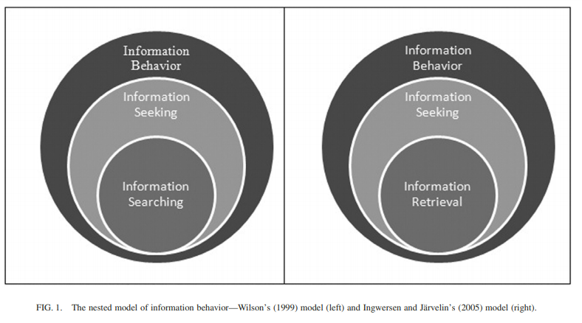
Model of Information Behavior

Slide 11
Wiloon tidak masukkan ir, karena ir ada pada information searching ssendiri .
Tahun 2005 mereplace information searching ke . Penggunaan teknologi contex. Information needs maupun teknoogi contex. Ib melibatkan teknologi, manusia, dan sistem.
Ketika seseorang mencari informasi kadang 2 berbeda antar satu org dgn org lain. Ketika menggunakan sistem akan berbeda menemukan. Contoh: i org menemukan informasi berdasarkan recalll yg tinggi tapi presititionnya tinggi. Si A menemukan inf menggunakan sebuah sistem, misal digital library. Masuk dalam search engine. Menemukan 1000 0 seseui denganinfromasi needs. 10000 ribu ada page 1,2,3. yg diinginkan informationn needs belum ditemukan tp rata2 pengguna mencari infromasi pada halamn pertama daripada 2,3,. Padahal bisa jadi untuk menemukan information needs yg cocok. Ada 100 pages . Pages 99 letak digital libraary yg inigin dicari. Page 99 tidak menjangkau ke arah sana.
Si B menemukan 1000 kata ada 10 halaman, kebetulan yg diingan pada halam ke 6. lokasi dimana menemukan informasinya. Si B pasti cari page 1,2. jarang 3456. pages 6 .
Dia menemukan 1 halaman si C ada 100 kata. Search engine google. Si C punya strategi penelusuran jelas dan hampir semua masuk.bahwa di temukan satu halamn semua itu presition ratio dan disesuai dengan kebutuhan yg diinginkan C. Strategi pencarian si A,B,C itu oerilaku informasi. Artinya siistem menyediakan. Tp bagaimana antara satu dengan yg lain mencari infroamsi. Melibatkan orang, sistem dan keduaduanya.

Slide 12
Sistem itu juga dipengaruhi organisasi. Jadi kenapa information behavior, anda harus melibaktna orangnya, aturan, sistemnya.

Slide 13
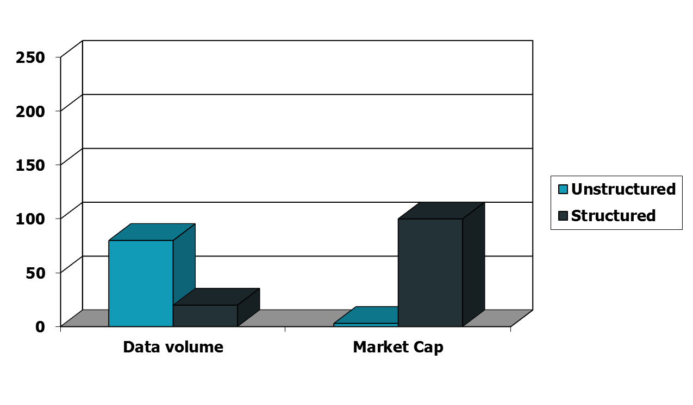
Unstructured (text) vs. structured (database) data in the mid-nineties

Slide 14
Dlama data yg dicari dari IR itu ada 2 data data sdan un bisa teks suara gambar, tergantung pengemas informasi meletakkan dimana. Un itu biasanya teks tp tidak mutlak, terstruktur itu dalam bentuk database. Bentuk invisible web yaitu opac tersmasuk struktur database. Katalog. Terstruktur itu sudah dikelompokkan data tetntang buku, ada title tersendiri, informasi tentang buku. Onomor klas tidak dicampur dengan titile. Ada pengarang sendiri . Data terstruktur dalam bentuk database. Ada judull, pengarung, impresume. Dalam database yg terstruktur . Impressium penerbit kota terbuit dan tahun terbit. Impressume informasi ini perlu ditemukan kembali, kota tahun siapa. SH, SL, SN. Impressume sebuah data yg bisa masuk dalam sebuah struktur. Yg perlu dimasukkan itu serial, dan kolasi adalah yg menandakan bahwa ketika infromasi buku ada berarti kolasi tersebut akan menerangkan infromasi buku seperti apa. Ketika mencari infromasi buku sesuai denganinfromaiton need gak. Misal pehgen buku kecil. Dan tinggi buku itu ada. Saya ingin meretrieve katalog online.

Slide 15
Saya ingin buku yg ada gambarnya. Informasi jelas tinggi buku, jumlah halam n berapa, ilustrasi berapa, indeksb berapa tinggi buku breapa. Database terstruktur yg bisa dilacak dalam bentuk database.
90AN ya unstructure lebih dikuasia, klo struktur
Today unstructur data lebih banyak, dan sedukit.
Pada market cap ketika dasta ingin dijual dan berhubungan dengan bisinis. Ketika ada sosmad, menamai data unstructure. Para sosmed ya data undtructure. Meretrieve lebih banyak unstrukture. Dalam struktutrre titu label label.

Slide 16
Market cap itu kapitalisasi pasar adalah sebuah istilah bisnis yang menunjuk ke harga keseluruhan dari sebuah saham perusahaan yaitu sebuah harga yang harus dibayar seseorang untuk membeli seluruh perusahaan. Besar dan pertumbuhan dari suatu kapitalisasi pasar perusahaan sering kali adalah pengukuran penting dari keberhasilan atau kegagalan perusahaan terbuka. (wikipedia)

Slide 17
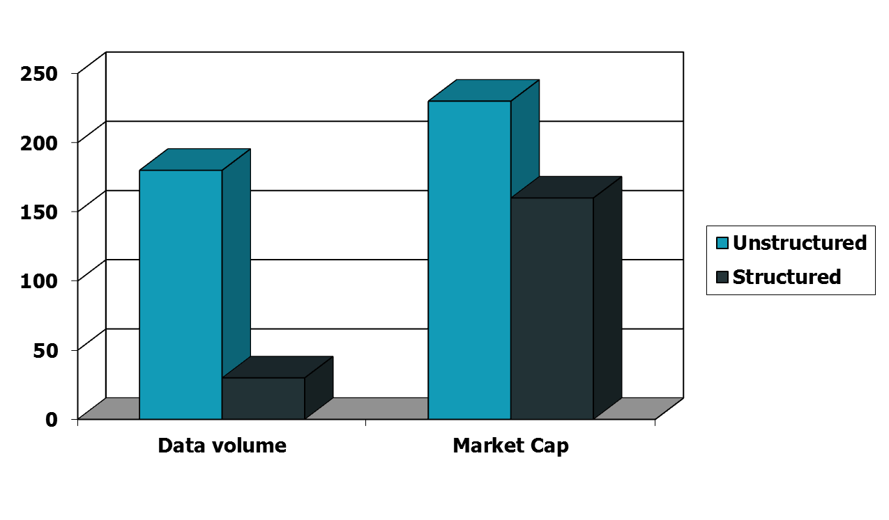
Unstructured (text) vs. structured (database) data today
Notes:
To the surprise of many, the search box has become the preferred method of information access.
Customers ask: Why can’t I search my database in the same way?

Slide 18
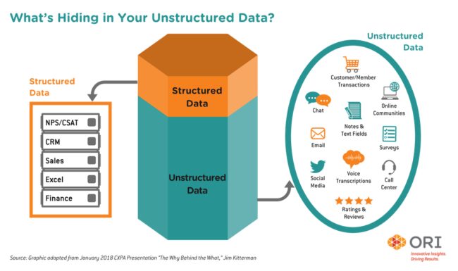

Slide 19
Data struktur masuk database sistem , diperpus ya bentuk digital. Mengelinkan antar uns and struk. Biasaya selain judul pengarang penerbit, abstrak itu ringaksan koleksi yg dimiliki perpus. Mengelinkan data unstrukture bentuk hyperlink. Satu topik bisa ke mailing base atau grup, unstrukture data. Data yg bisa diakses yg akan dicari baik uns dan stru. . Data web itu unstruktur bentuk image audio. Bagaimana kita akan meretrieve trstruktur bentuk databe dan unetruk bentuk web, blog. Bagaimana cara kita mencari dan menemukan kembali data unstruktur dan struktur. Itulah kita cari metodenya , memanipulasinya dan menggabuungkan datanay. Bagaiman mencari data uns misal, search engine, meta engine. Hanya mencari 1 . Meta engine adalah Searchiegine dalam search engine. ] meretrieve baik data terstruktur dan unstrukture

Slide 20
Basic assumptions of Information Retrieval
Sec. 1.1
Collection: A set of documents
Assume it is a static collection for the moment
Goal: Retrieve documents with information that is relevant to the user’s information need and helps the user complete a task
Koleksi: Satu set dokumen
Asumsikan ini adalah koleksi statis untuk saat ini
Sasaran: Mengambil dokumen dengan informasi yang relevan dengan kebutuhan informasi pengguna dan membantu pengguna menyelesaikan tugas

Slide 21
1. Tujuan informasi itu releven atau tidak sesuai dengan kebutuhana pengguna. Bagaimanan menemukan dokumen itu relevant atau tidak sesuai dengan kebutuhan pengguna. Search engine : digital library ada 1 jt apakah diberikan semua pengguna. Dicari sesuai engan kebutuhan , pilihan kecil tapi cocok drpd banyak terus pengguna disusruh milih lagi.

Slide 22
The classic search model
User task
Get rid of mice in a politically correct way
Misconception?
Info need
Info about removing mice
without killing them
Misformulation?
Query
how trap mice alive
Search
Search
engine
Query refinement
Results
Collection

Slide 23
UT : Informasi itu sesuai dengan IN. Apa
Misconseption: saya pingin mencari./ menghilangkan tikus (ini task)
IN : MENghiilangkan tanpa membunuh. Cara menghilang tanpa membunuh, dengan jebakan atau meracuni. Dan tetap hidup.
Artinya ada beberapa cara.
Query itu aada berbagai macam cara menangkap tikus mencari dengan strategi tertentu apa yg diinginkan sesuai dengan kebutuhan. User sesuai dengan kebutuhan. Untuk sesuia harus ada query strategi.
Result: jika sesuai kebutuhan mengahasilkan IN

Slide 24
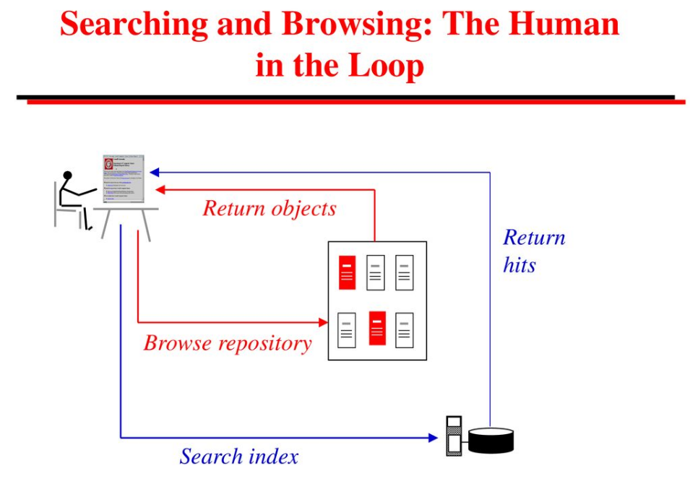

Slide 25
Bisa bedasarkan browsing atau mencari. Dari situ bisa searching melalui pengindaksna a-z atau z-a. Dimana disitu bisa memilih. Atau dari terbesar terkexicil dsb. Kita akan seleksi . Dari 6 tersebut ada merah yg cocok atau 6 itu cocok semuaadtau beberpa.sesuai disajikan kepada pengguna itu cocok atau tidak. Cocon atau tidak nanti dievaluasi berapa rasio

Slide 26
How good are the retrieved docs?
Sec. 1.1
Precision : Fraction of retrieved docs that are relevant to the user’s information need
Recall : Fraction of relevant docs in collection that are retrieved
More precise definitions and measurements to follow later
Presisi: Bagian dari dokumen yang diambil yang relevan dengan kebutuhan informasi pengguna
Ingat: Bagian dari dokumen relevan dalam koleksi yang diambil
Definisi dan pengukuran yang lebih tepat untuk diikuti nanti

Slide 27
Rexcalall berapayng mampu disajikan
Recall terganutng sebuah query yg dimasukkan.
Tergantung dimasukkan query itu.
Selanjutnya itu tool.

Slide 28
The outline before Midterm
Search tools
Search Engines vs. Subject Directory
Meta search Engines
Steps for Searching
Effective Strategies
Boolean Logic (ketika melkaukan menggunakan searh engine, dan mengevaluasi infromastion berapa recall ratio dan precision ratio)
Narrow or broaden a search?
Wildcards

Slide 29
Alat pencari
Mesin Pencari vs. Direktori Subjek
Mesin Pencari Meta
Langkah-langkah Pencarian
Strategi Efektif
Logika Boolean
Mempersempit atau memperluas pencarian?
Karakter pengganti

Slide 30
INFORMATION RETRIEVAL SYSTEM.
Sebagian dari buku dan beberapa dari amteri dari web lainnya.

